Slide 1
מערכת שידורים לאומית

Slide 2
מבנה וקישור
כימיה יא'-יב'
שם המורה: רחל אידלמן

Slide 3

מה נלמד היום
פתרון תרגילים נבחרים מתוך שיעורי הבית: אנרגיית הקשר הקוולנטי ואורך הקשר הקוולנטי
נוסחה מולקולרית
נוסחת ייצוג אלקטרונית עבור מולקולות רב-אטומיות

Slide 4
הקשר הקוולנטי
נוסחה מולקולרית ונוסחת ייצוג אלקטרונית של מולקולות

Slide 5
הקשר הקוולנטי
פתרון תרגילים נבחרים שניתנו כשיעורי בית
הסיבה העיקרית להיותו של הקשר H-H חזק יותר מאשר הקשר C-C היא:
מסקנה מתבקשת לגבי חוזק הקשרים | הפריטים המושווים בשאלה: |  | הקריטריונים לקביעת חוזק קשר
 | C-C | H-H
r_{H}=120 pm > r_{C}=170 pm כל שרדיוס האטומים גדֵל- המרחק בין האטומים גדֵל אף הוא וכוחות המשיכה בין האלקטרונים הקושרים לגרעינים חלשים יותר. נדרשת פחות אנרגיה לניתוק הקשר הקוולנטי. | שתי רמות אלקטרוניות | 1 רמה אלקטרונית | רדיוס האטומים המשתתפים בקשר
 | כל הקשרים יחידים |  | סדר הקשר
 | כל הקשרים טהורים |  | קוטביות הקשר -קוטבי/טהור -מידת הקוטביות

Slide 6
הקשר הקוולנטי
פתרון תרגילים נבחרים שניתנו כשיעורי בית
מהו הדירוג הנכון של חוזק הקשרים הקוולנטיים:
א. C=O < C=N < C−N
ב. N-H < H−O < C−H
ג. C=N < C=O < C−O
ד. C=C < C−C < C−N
רדיוס האטומים המשתתפים בקשר הקוולנטי: r_{H} << r_{O} < r_{N} < r_{C}
ככל שרדיוס האטומים גדֵל- המרחק בין האטומים גדֵל אף הוא וכוחות המשיכה בין האלקטרונים הקושרים לגרעינים חלשים יותר. נדרשת פחות אנרגיה לניתוק הקשר הקוולנטי.
סדר הקשר: כפול > יחיד
ככל שגדל מספר זוגות האלקטרונים הקושרים כך גדלה המשיכה בין אלקטרוני הקשר לבין הגרעינים של שני האטומים הנקשרים. האטומים יתקרבו והאנרגיה הנדרשת לניתוק הקשר גדֵלה.
קוטביות הקשרים: קשר קוטבי > קשר טהור
מידת הקוטביות:
בקשר קוולנטי קוטבי בנוסף לכוחות
המשיכה שבין אלקטרוני הקשר
לגרעינים פועלים כוחות משיכה בין המטענים החלקיים על האטומים המשתתפים בקשר (דו הקטבים) ותידרש אנרגיה רבה יותר לניתוק הקשר.
H | C | N | O | האטום
2.1 | 2.5 | 3.0 | 3.5 | אלקטרושליליות

Slide 7
הקשר הקוולנטי
נוסחה מולקולרית
כיצד ניתן להגיע לנוסחת חומר הבנוי ממולקולות (חומר מולקולרי)?
התשובה לשאלה זו, נעוצה ביכולת הקישור של האטומים האל מתכתיים הבונים את המולקולה ודורשת מידע לגבי המבנה המולקולרי של המולקולה.

Slide 8
הקשר הקוולנטי
תזכורת: ייצוג חלקיקים בשפה הכימית
ניתן לייצג חלקיקים בצורות רבות. עד כה, למדנו שאפשר לייצג אטומים על ידי שימוש בסמל אטומי (באותיות לועזיות), וניתן לייצג תרכובות על ידי נוסחת החומר.
נזכיר שסמל אטומי מיוצג על ידי אות לועזית גדולה ואם יש יותר מאות אחת, הרי שהאחרות הבאות אחריה- קטנות. לדוגמא: מימן, H ; חמצן, O ; ברום, Br.
כמו כן נזכיר שאטום המופיע יותר מפעם אחת בתרכובת, מיוצג באמצעות מספר קטן המופיע אחרי הסמל האטומי ושמו: ציון תחתי. לדוגמא: מים, H₂O ; היסוד זרחן, P_{4.}

Slide 9
הקשר הקוולנטי
תזכורת: ייצוג חלקיקים בשפה הכימית
נזכיר שחומרים בדרך כלל מיוצגים באמצעות מספר אטומים הקשורים יחדיו ליצירת החומר.
עד כה, למדתם שיסוד, מורכב מאטומים זהים ואילו תרכובת מורכבת מאטומים שונים.
לדוגמא: • היסוד מימן, (סמל אטומי H), מופיע בטבע כמולקולה דו אטומית: H₂.
• היסוד גופרית (סמל אטומי S), מופיע בטבע כמולקולה בה 8 אטומי גופרית מחוברים: S₈.
• תרכובת המורכבת מחמצן, (O) בעל יכולת קישור של 2 וברום, (Br) בעל יכולת קישור של 1, תהיה: OBr₂.
• באופן דומה, תרכובת בין חנקן (N) לבין מימן (H) תהיה: NH₃.

Slide 10
תרגול כיתה
נוסחה מולקולרית
רשמו נוסחה מולקולרית לתרכובת זרחן פנטאוקסיד, המורכבת מארבעה אטומי זרחן, P, ועשרה אטומי חמצן, O.
רשמו נוסחה מולקולרית לתרכובת גלוקוז, המורכבת משישה אטומי פחמן, C, שנים עשר אטומי מימן, H ושישה אטומי חמצן, O.
תשובה: P₄O₁₀
תשובה: C₆H₁₂O₆

Slide 11
תרגול כיתה
נוסחה מולקולרית
מהי יכולת הקישור של האטומים הבאים?
חנקן (N) | מימן (H) | פחמן (C)
4 1 3
רשמו נוסחה מולקולרית לתרכובת מתאן, המורכבת מפחמן ומימן בלבד
תשובה: CH₄
רשמו נוסחה מולקולרית לתרכובת אמוניה, המורכבת מחנקן ומימן בלבד
תשובה: NH₃

Slide 12



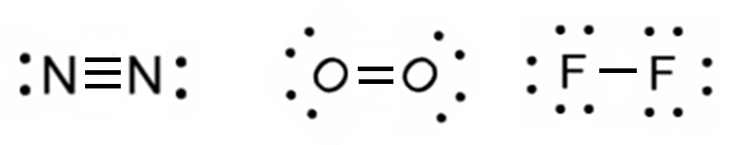
נוסחת ייצוג אלקטרונית
תזכורת: במולקולות דו-אטומיות
ראינו שאפשר לתאר מולקולות של יסודות על ידי נוסחאות ייצוג אלקטרוניות:
בנוסף, אפשר לסמן את זוג אלקטרוני הקשר בקו ולא באמצעות 2 נקודות:
אפשר לתאר גם מולקולות הטרוגניות רב אטומיות על ידי נוסחת ייצוג אלקטרונית

Slide 13
נוסחת ייצוג אלקטרונית
כללים לשרטוט
רשמו עבור כל אטום בנפרד נוסחת ייצוג אלקטרונית
מקמו במרכז המולקולה את האטום בעל יכולת הקישור הגבוהה ביותר (על פי מספר האלקטרונים הבלתי מזווגים)
חברו לאטום זה אטומים אחרים על פי סדר יכולת הקישור שלהם (מהגבוה לנמוך)
ייתכן שיהיו מספר אטומים המהווים מרכז במולקולה רב-אטומית
אם נותרו אלקטרונים בלתי מזווגים שאינם מחוברים- ייתכן ויש קשרים כפולים או משולשים

Slide 14
תרגול כיתה
עבור מולקולת המים, H₂O
שרטוט נוסחת ייצוג אלקטרונית עבור אטומי התרכובת:
זיהוי האטום בעל יכולת הקישור הגבוהה כאטום המרכזי: קשירת האטומים האחרים לאטום המרכזי:
Notes:
עט אלקטרוני בזמן השיעור

Slide 15


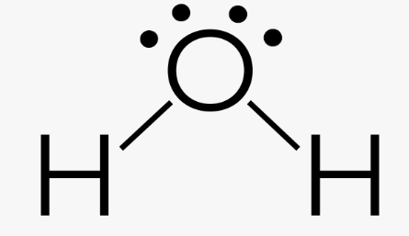
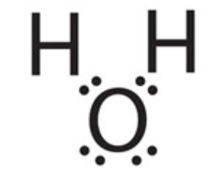
תרגול כיתה
עבור מולקולת המים, H₂O
שרטוט נוסחת ייצוג אלקטרונית עבור אטומי התרכובת:
זיהוי האטום בעל יכולת הקישור הגבוהה כאטום המרכזי: קשירת האטומים האחרים לאטום המרכזי: או:
יכולת קישור1
יכולת קישור 2

Slide 16
תרגול כיתה
עבור מולקולת הפחמן הדו-חמצני, CO₂
שרטוט נוסחת ייצוג אלקטרונית עבור אטומי התרכובת:
זיהוי האטום בעל יכולת הקישור הגבוהה כאטום המרכזי:
קשירת האטומים האחרים לאטום המרכזי:
אם נותרו אלקטרונים בלתי מזווגים ולא מחוברים- ייתכן ויש קשרים כפולים/משולשים

Slide 17




תרגול כיתה
עבור מולקולת הפחמן הדו-חמצני, CO₂
שרטוט נוסחת ייצוג אלקטרונית עבור אטומי התרכובת:
זיהוי האטום בעל יכולת הקישור הגבוהה כאטום המרכזי:
קשירת האטומים האחרים לאטום המרכזי:
אם נותרו אלקטרונים בלתי מזווגים ולא מחוברים- ייתכן ויש קשרים כפולים/משולשים
או:
יכולת קישור 4
יכולת קישור 2

Slide 18
תרגול כיתה
עבור מולקולת מימן ציאנידי, HCN
שרטוט נוסחת ייצוג אלקטרונית עבור אטומי התרכובת:
זיהוי האטום בעל יכולת הקישור הגבוהה כאטום המרכזי:
קשירת האטומים האחרים לאטום המרכזי:
אם נותרו אלקטרונים בלתי מזווגים ולא מחוברים- ייתכן ויש קשרים כפולים/משולשים

Slide 19



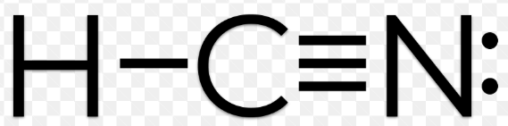

תרגול כיתה
עבור מולקולת מימן ציאנידי, HCN
שרטוט נוסחת ייצוג אלקטרונית עבור אטומי התרכובת:
זיהוי האטום בעל יכולת הקישור הגבוהה כאטום המרכזי:
קשירת האטומים האחרים לאטום המרכזי:
אם נותרו אלקטרונים בלתי מזווגים ולא מחוברים- ייתכן ויש קשרים כפולים/משולשים
או:
יכולת קישור 1
יכולת קישור 4
יכולת קישור 3

Slide 20
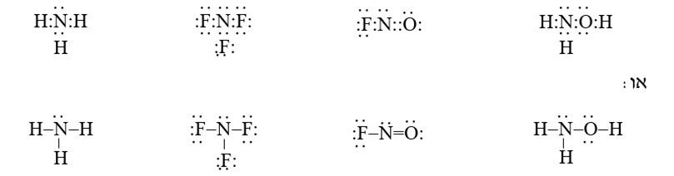
תרגול כיתה
שאלון 37303 תשע"ג 2013
נוסחת ייצוג אלקטרונית
לפניך נוסחות של ארבע מולקולות המכילות חנקן: NH₃ ; NF₃ ; FNO ; HONH₂ א. רשום נוסחת ייצוג אלקטרונית לכל אחת מן המולקולות הנתונות.
תשובה:

Slide 21

תרגול כיתה
שאלון 37303 תשע"ג 2013
קשר קוולנטי קוטבי ומטענים חלקיים
ב. ציין אם המטען החלקי על אטום החנקן, N, בכל אחת מן המולקולות הוא מטען חלקי חיובי או מטען חלקי שלילי.
תשובה:
N | F | H | O | האטום
3.0 | 4.0 | 2.1 | 3.5 | אלקטרושליליות
Notes:
עט אלקטרוני- סימון כל קשר

Slide 22
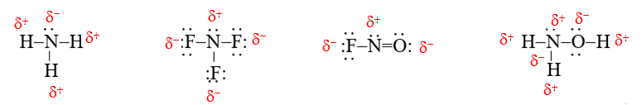
תרגול כיתה
שאלון 37303 תשע"ג 2013
קשר קוולנטי קוטבי ומטענים חלקיים
ב. ציין אם המטען החלקי על אטום החנקן בכל אחת מן המולקולות הוא מטען חלקי חיובי או מטען חלקי שלילי.
תשובה: על אטום N ב- FNO וב- NF₃ יש מטען חלקי חיובי.
על אטום N ב- NH₃ וב- NH₂OH יש מטען חלקי שלילי

Slide 23

תרגול כיתה
שאלון 37303 תשע"ג 2013
אורך הקשר הקוולנטי
מסקנה מתבקשת לגבי אורך הקשרים | הפריטים המושווים בשאלה: |  | גורמים (הקריטריונים לקביעת חוזק/אורך הקשר)
 | N-H | O-H
ככל שרדיוס האטומים גדֵל- המרחק בין האטומים גדֵל אף הוא וכוחות המשיכה בין האלקטרונים הקושרים לגרעינים חלשים יותר. נדרשת פחות אנרגיה לניתוק הקשר הקוולנטי. O-H < N-H | רדיוס O > רדיוס N 71 pm > 66 pm |  | רדיוס האטומים המשתתפים בקשר
 | יחיד |  | סדר הקשר
שני הקשרים הקוולנטים הינם קוטביים: על פי ההפרש באלקטרושליליות המטענים החלקיים על האטומים המשתתפים בקשר גדולים יותר בקשר O-H. פועלים כוחות משיכה רבים יותר ואורך הקשר יהיה קצר יותר. O-H < N-H | קשר קוטבי הפרש א.ש. 0.9 | קשר קוטבי הפרש א.ש. 1.4 | קוטביות הקשר -קוטבי או טהור -מידת קוטביות
ג. במולקולה HONH₂ הקשר O–H קצר מהקשר N–H.
ציין גורם אחד לכך, והסבר את השפעתו על אורך הקשר
* נדרש לציין גורם ללא נימוק

Slide 24

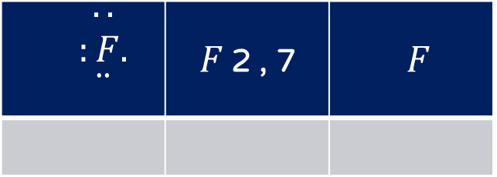
תרגול להפסקה
צורות ייצוג חלקיקים
א. הסבירו את ההבדלים בין הסימונים: ב. השלימו את הטבלה הבאה:
i.
ii.
נוסחת ייצוג אלקטרונית של המולקולה | נוסחאות ייצוג אלקטרוניות של כל אחד מהאטומים שבמולקולה | נוסחה מולקולרית
 |  | HF
 |  | Cl₂
 |  | H₂S
 |  | SiH₂Br₂
 |  | CH₂O
 |  | PI₃
•H | H
$$\begin{matrix}.. \\ :F. \\ \ddot{}\end{matrix}$$ | 7 , 2 $F$ | $$F$$

Slide 25

הפסקה
10 דקות לתרגול- סרקו את ה-QR לקבלת התרגיל
סרקו אותי

Slide 26
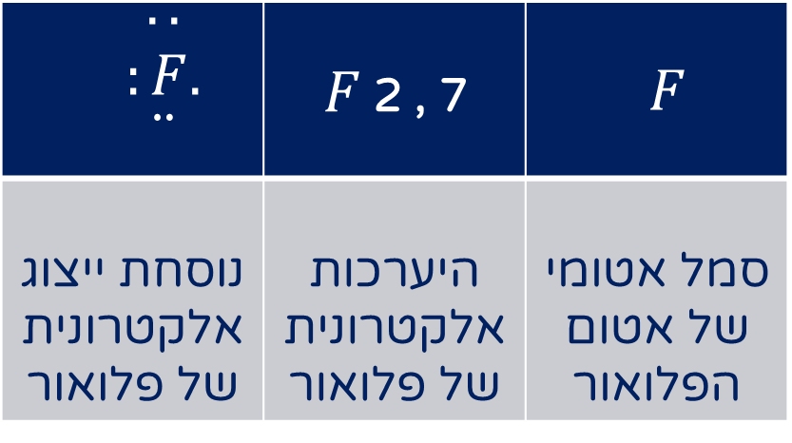
פתרון התרגול להפסקה
צורות ייצוג חלקיקים
א. הסבירו את ההבדלים בין הסימונים הבאים:
i. ii.
$$\begin{matrix}.. \\ :F. \\ \ddot{}\end{matrix}$$ | 7 , 2 $F$ | $$F$$
נוסחת ייצוג אלקטרונית של פלואור | היערכות אלקטרונית של פלואור | סמל אטומי של אטום הפלואור
•H | H
נוסחת ייצוג אלקטרונית של מימן | סמל אטומי של אטום המימן

Slide 27



תרגול להפסקה
צורות ייצוג חלקיקים
ב. השלימו את הטבלה:
נוסחת ייצוג אלקטרונית של המולקולה | נוסחאות ייצוג אלקטרוניות של כל אחד מהאטומים שבמולקולה | נוסחה מולקולרית
 |  | HF
 |  | Cl₂
 |  | H₂S
Notes:
לכל אטום עם העט האלקטרוני

Slide 28
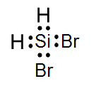
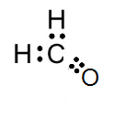
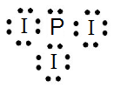
תרגול להפסקה
צורות ייצוג חלקיקים
ב. השלימו את הטבלה:
נוסחת ייצוג אלקטרונית של המולקולה | נוסחאות ייצוג אלקטרוניות של כל אחד מהאטומים שבמולקולה | נוסחה מולקולרית
 |  | SiH₂Br₂
 |  | CH₂O
 |  | PI₃
Notes:
לכל אטום עם העט האלקטרוני

Slide 29
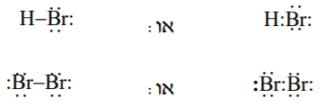
תרגול כיתה
שאלון 37303 תשע"א 2011
נוסחת ייצוג אלקטרונית של מולקולה
רשום נוסחת ייצוג אלקטרונית לכל אחת מהמולקולותHBr ו- Br₂
Notes:
פתרון עם העט האלקטרוני

Slide 30
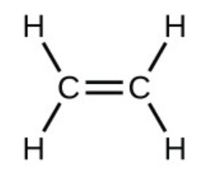
תרגול כיתה
רישום נוסחה מולקולרית על פי נוסחת ייצוג אלקטרונית
לפניך נוסחת ייצוג אלקטרונית של מולקולת האתילן. מהי הנוסחה המולקולרית של אתילן? דרך פתרון:
האטום מימן, H פחמן, C
מספר
אטומים 4 2
C₂H₄

Slide 31
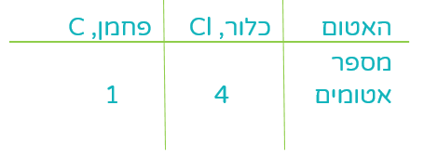


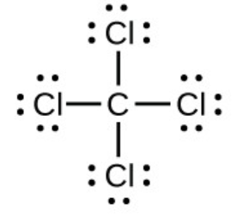
תרגול כיתה
רישום נוסחה מולקולרית על פי נוסחת ייצוג אלקטרונית
תרכובת A מורכבת מאטום אחד של פחמן, C וארבעה אטומי כלור, Cl.
א. מהי הנוסחה המולקולרית של תרכובת A? ב. מהי נוסחת הייצוג האלקטרונית של תרכובת A?
כלור, Cl פחמן, C
CCl₄

Slide 32
תרגול כיתה
שאלון 37303 תשס"ט 2009
נוסחת ייצוג אלקטרונית של מולקולה
לפניך נוסחאות של שתי מולקולות: N₂H₄ ו- H₂O₂. כמו כן נתונים ערכי אלקטרושליליות של אטומי מימן, חנקן וחמצן.
א. רשום נוסחת ייצוג אלקטרונית לכל אחת מהמולקולות.
ב. אורך הקשר N-H במולקולה N₂H₄ גדול מאורך הקשר O-H במולקולה H₂O₂. הסבר עובדה זו.
N | H | O | האטום
3.0 | 2.1 | 3.5 | אלקטרושליליות

Slide 33
תרגול כיתה
שאלון 37303 תשס"ט 2009
נוסחת ייצוג אלקטרונית של מולקולה
לפניך נוסחאות של שתי מולקולות: N₂H₄ ו- H₂O₂. כמו כן נתונים ערכי אלקטרושליליות של אטומי מימן, חנקן וחמצן.
א. רשום נוסחת ייצוג אלקטרונית לכל אחת מהמולקולות.
Notes:
פתרון עם העט האלקטרוני

Slide 34
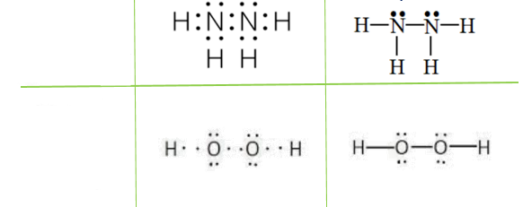
תרגול כיתה
שאלון 37303 תשס"ט 2009
נוסחת ייצוג אלקטרונית של מולקולה
לפניך נוסחאות של שתי מולקולות: N₂H₄ ו- H₂O₂. כמו כן נתונים ערכי אלקטרושליליות של אטומי מימן, חנקן וחמצן.
א. רשום נוסחת ייצוג אלקטרונית לכל אחת מהמולקולות.
Notes:
להשלים עם העט האלקטרוני

Slide 35
תרגול כיתה
שאלון 37303 תשס"ט 2009
אורך הקשר הקוולנטי
לפניך נוסחאות של שתי מולקולות: N₂H₄ ו- H₂O₂. כמו כן נתונים ערכי אלקטרושליליות של אטומי מימן, חנקן וחמצן.
ב. אורך הקשר N-H במולקולה N₂H₄ גדול
מאורך הקשר O-H במולקולה H₂O₂. הסבר עובדה זו.
N | H | O | האטום
3.0 | 2.1 | 3.5 | אלקטרושליליות
בשני הקשרים יש אטום מימן. רדיוס אטום חמצן < רדיוס חנקן. לכן הגרעינים מושכים חזק יותר את האלקטרונים הקושרים בקשר O-H. שני הקשרים הקוולנטיים יחידים וקוטביים.
קוטביות הקשר O-H > קוטביות הקשר N-H בשל הפרש אלקטרושליליות גדול יותר בין האטומים המשתתפים בקשר ובשל כך בנוסף לקשרי המשיכה בין הגרעינים לאלקטרונים הקושרים- מתווספים כוחות משיכה בין המטענים החלקיים על האטומים.

Slide 36

כותרת
סרקו אותי
סרקו את קוד ה-QR וענו על השאלות
בהצלחה לכולם!

Slide 37

שימוש ביצירות מוגנות בזכויות יוצרים ואיתור בעלי זכויות
השימוש ביצירות במהלך שידור זה נעשה לפי סעיף 27א לחוק זכות יוצרים, תשס"ח-2007. אם הינך בעל הזכויות באחת היצירות, באפשרותך לבקש מאיתנו לחדול מהשימוש ביצירה, זאת באמצעות פנייה לדוא"ל rights@education.gov.il

